Slide 1
算法设计与分析 第23章: 最小生成树
李荣华
深圳大学计算机与软件学院
rhli@szu.edu.cn
www1.se.cuhk.edu.hk/~rhli
2016秋

Slide 2
大纲
引言
Kruskal算法
Prim算法

Slide 3
生成树
对于一个连通的无向图G = (V, E) ，它的生成树是指包含图G中所有节点的树
思考：一个图可以有多颗生成树吗?
a
b
u
e
c
v
f
d

Slide 4
最小生成树(MST)
图的权值指的是该图中所有边的权值之和
对于一个连通无向的加权G, 它的最小生成树指的是权值最小的生成树a
思考: 对于一个图，最小生成树可能存在多颗吗?
a
4
4
3
9
b
u
e
14
2
10
15
c
v
f
3
8
d
MST T:
_{最小化}

Slide 5
Kruskal算法
令G = (V, E) 为一个连通的无向加权图
初始化：每个节点为一个连通分支
对于两个连通分支，选择连接它们的权值最小的边合并这两个连通分支，不断地重复这一过程。
按照权值递增的顺序选择边
利用一个并查集的数据结构来判断是否一条边的两个端点属于不同的连通分支
注意：整颗生成树是一个连通分支

Slide 6
并查集 (1)
一个并查集维护了一个由一系列不相交的集合构成的集合 S = {S₁, S₂, …, S_{k}}
每个集合都有一个代表性元素，用于表示该集合
例如: 可以用集合中ID最小的那个元素作为代表性元素.
注意：S中的集合都是互相不相交的

Slide 7
并查集(2)
一个并查集支持以下操作:
Make-Set(x): 对元素x创建一个新的集合S_{i} = { x }, 并且把S_{i} 这个集合加入至并查集 S中.
Find-Set(x): 返回包含元素x的集合的那个代表性元素
对于不相交的集合，2个集合相等，当且仅当它们的代表性元素一样
如果Find-Set(x) = Find-Set(y), 则 x 和 y 在同一个集合中
Union(x, y): 如果 x ∈ S_{x} , y ∈ S_{y} , 则S = (S – S_{x} – S_{y})∪{S_{x} ∪ S_{y} }.
可以先调用Find-Set(x) 来找到S_{x} ，以及调用Find-Set(y) 来找到S_{y} .
在S中，将S_{x} 的集合和 S_{y} 的集合用S_{x} ∪ S_{y} 替换
在新的集合S_{x} ∪ S_{y} 中选择新的代表性元素，通常都是S_{x}和S_{y}中的一个

Slide 8
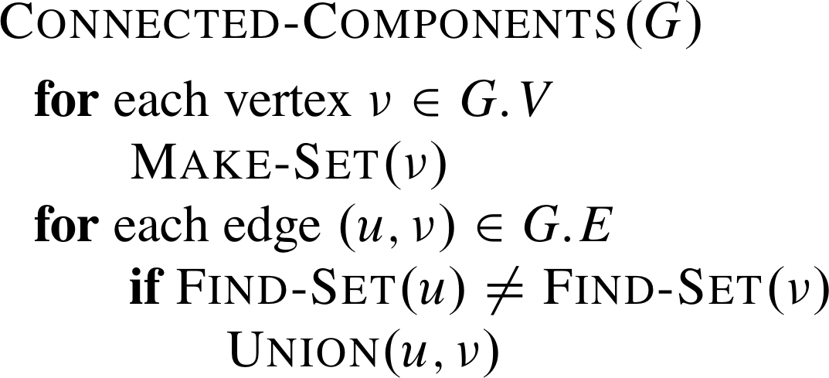
并查集(3)
应用: 寻找无向图中所有的连通分支
该算法先把每个节点初始化为一个连通分支，每个连通分支用一个集合表示，然后不断地通过任意一条表(u,v), 合并包含u和包含v的两个连通分支

Slide 9
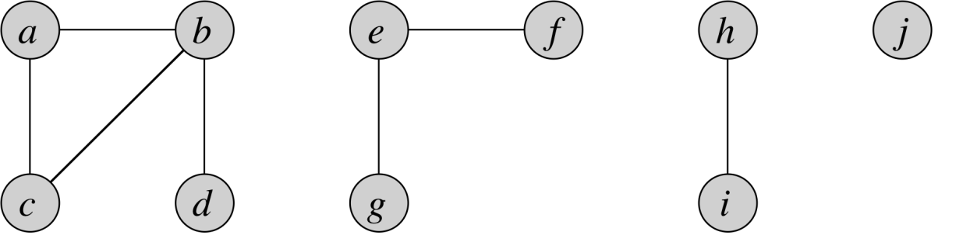
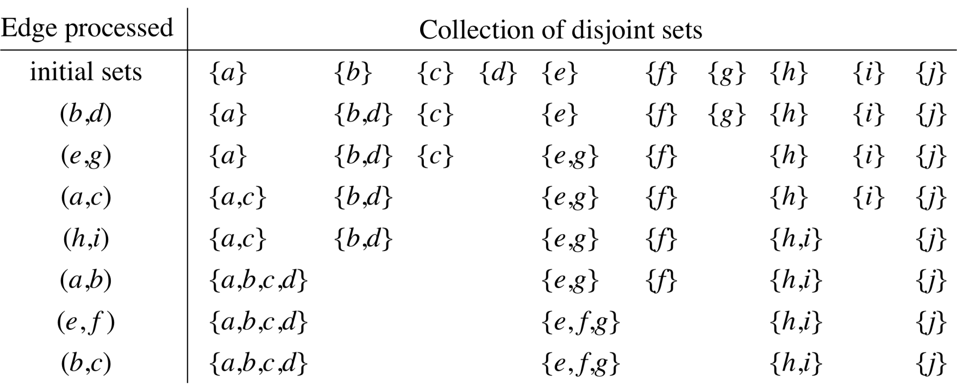
并查集(4)
举例

Slide 10
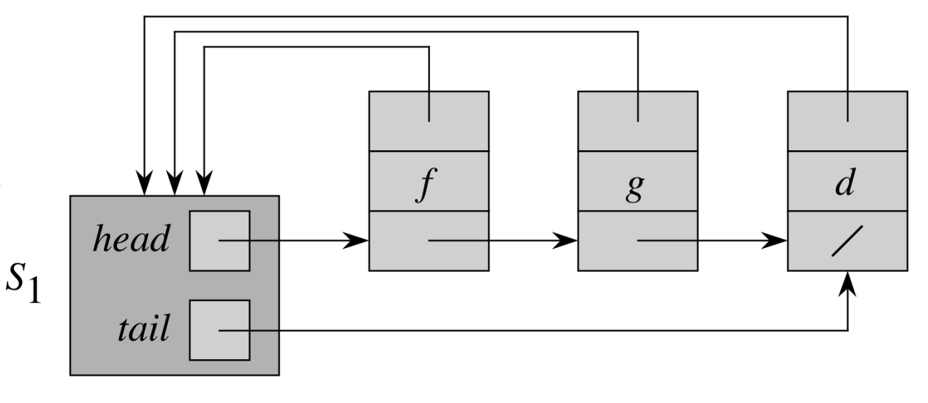
并查集(5)
可以使用一个类似于链表的结构来实现并查集
链表中的第一个元素(head指向的元素)为集合的代表性元素
Make-Set(x): O(1)
Find-Set(x) : O(1)，因为每个元素都指向了head，通过head只要O(1)就可以找到代表性元素

Slide 11

并查集(6)
Union(x, y): O(n)

Slide 12
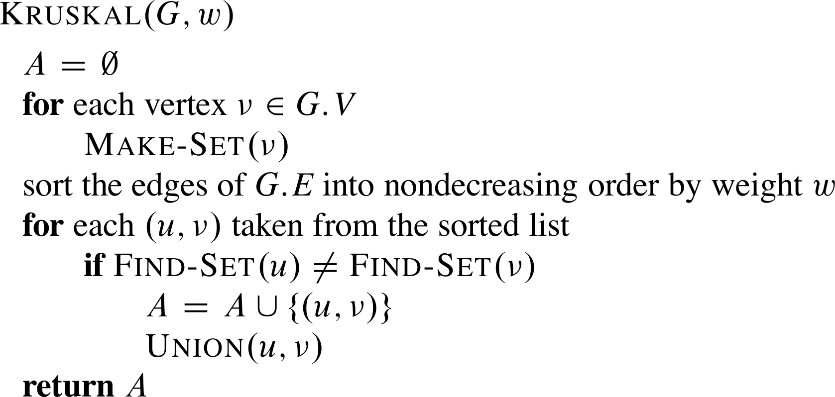
Kruskal算法: 伪代码
// A 存储MST
// 每个节点生成一个集合
// 如果两个集合不相交,
// 则添加边(u, v) 至 A中
贪心选择: 选择下一条边可用边时，我们总是选择权值最小且连接2个连通分支的边

Slide 13
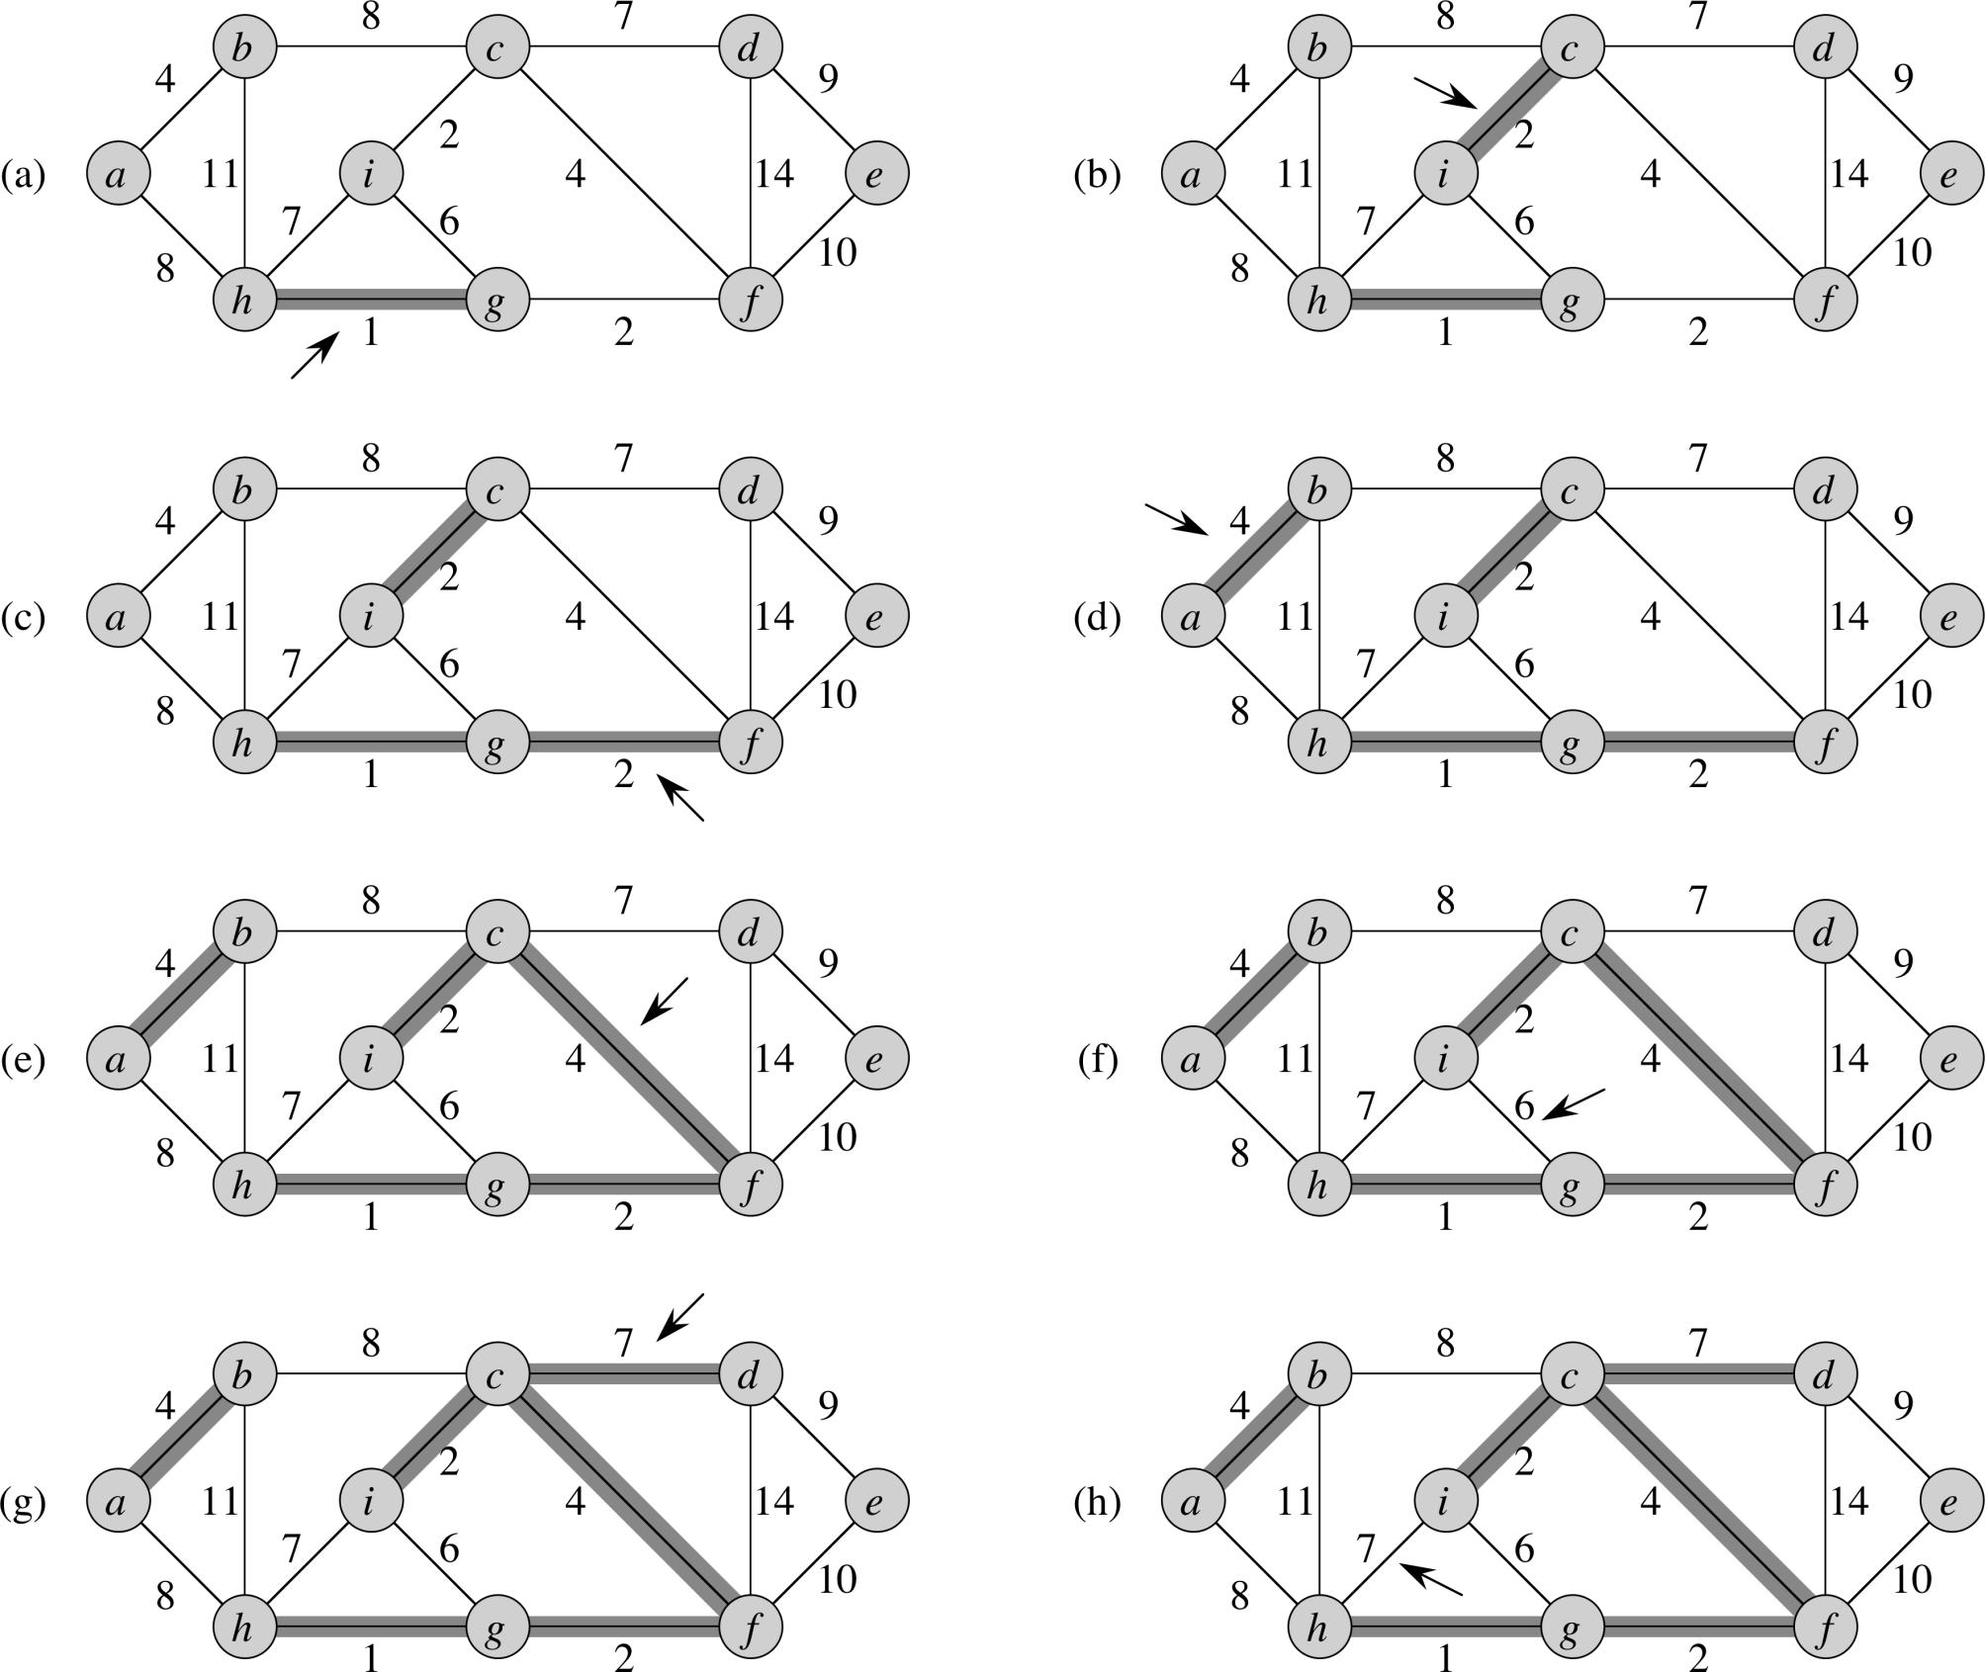
Kruskal算法: 举例(1)
考虑以下图:
求一个MST
将边按照权值非降的方式排序:
(h, g), (i, c), (g, f), (a, b), (c, f), (i, g), (c, d), (h, i), (a, h),
(b, c), (d, e), (f, e), (b, h), (d, f)

Slide 14
Kruskal算法: 举例(2)

Slide 15

Kruskal算法: 举例(3)

Slide 16
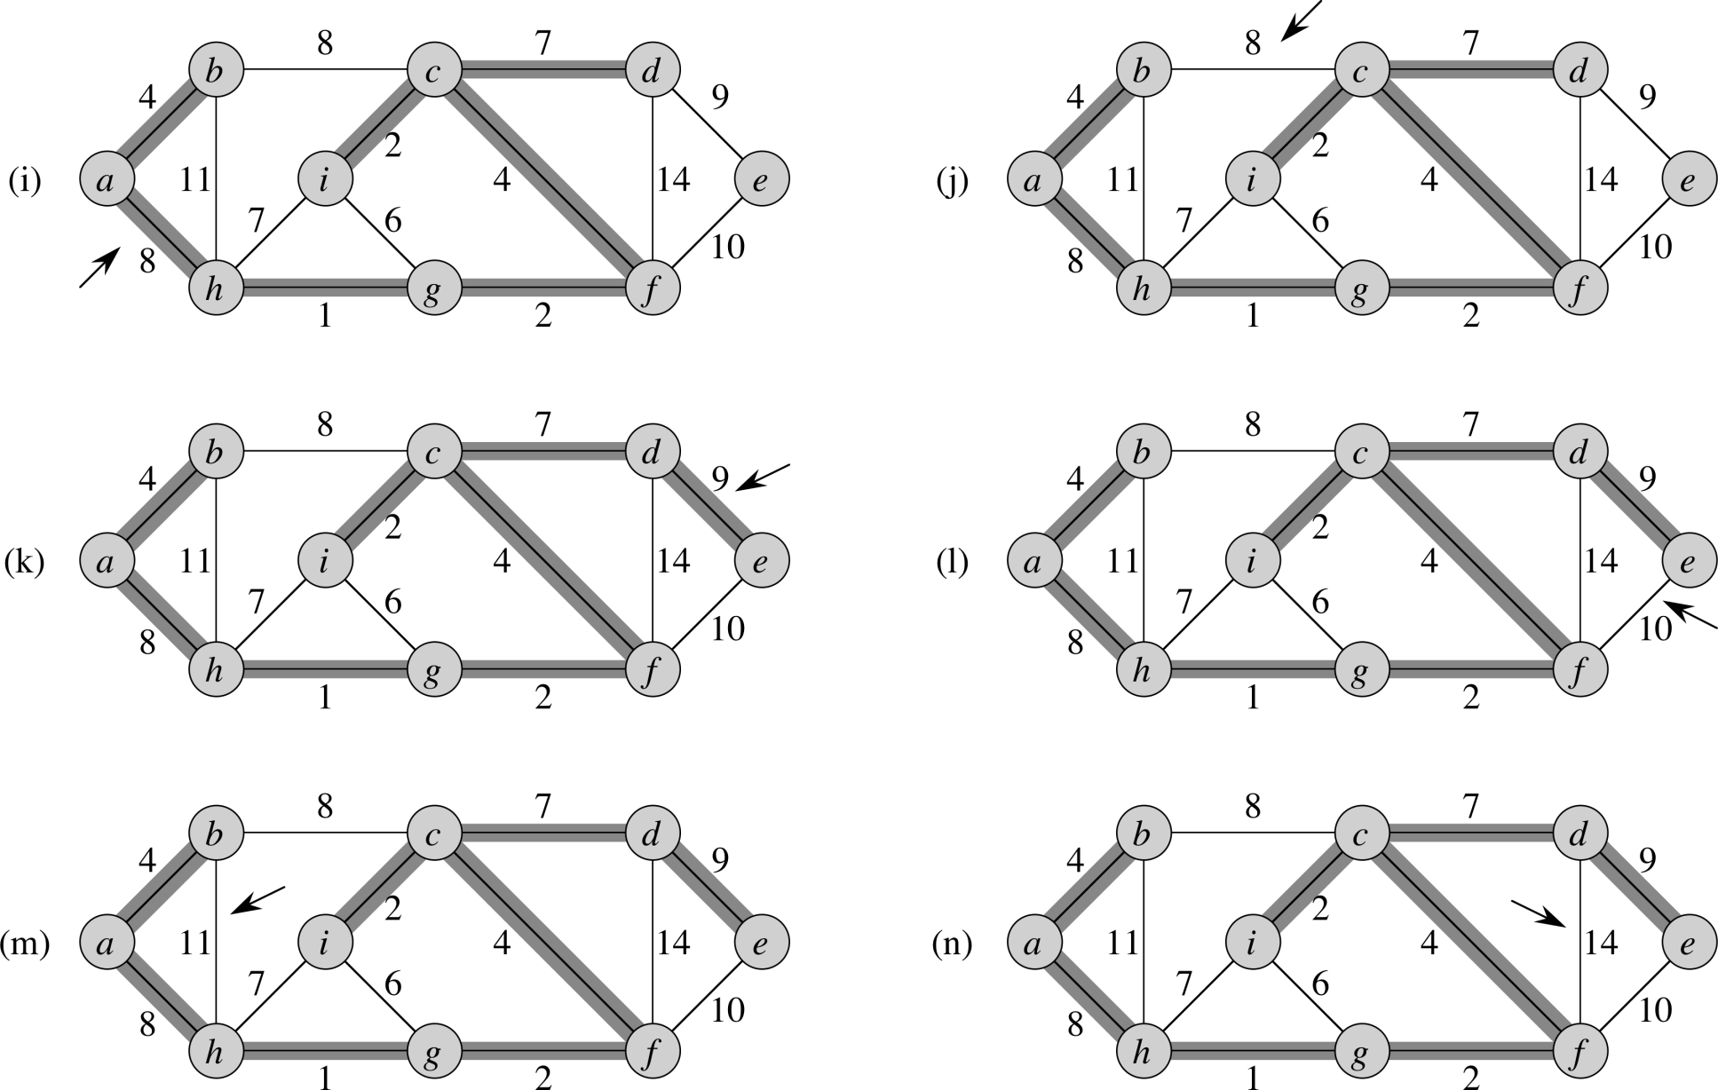
Kruskal算法: 举例(4)

Slide 17
Kruskal算法分析
初始化A: O(1)
第一个FOR循环: 有|V | 个Make-Sets操作, 总时间代价为O(|V |)
边排序的代价: O(|E| lg |E|)
第二个FOR循环: O(|E|) 个Find-Sets操作: 每个的代价为O(1)
O(|E|) 个Unions操作: 每个的代价可以做到O(lg |V |)，这里需要更高级的实现，参加课本第21章
总的时间复杂度: O(|E| lg |E|) 或者O(|E| lg |V |)
注意: |E| ≤ |V |² ➔ lg |E| = O(lg |V|)
Notes:
The O(lg |V|) average (amortized) time Union operation is achieved based on a rooted tree implementation in combination with “union by rank” and “path compression” methods over m disjoint-set operations on n elements (see Chapter 21, sections 3 and 4).

Slide 18
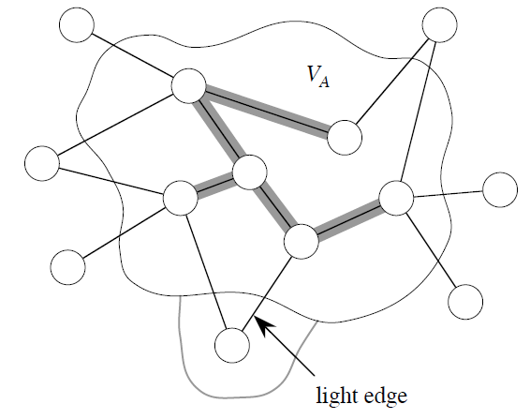
Prim算法
创建一颗局部的树，然后不断增长为MST。 我们用集合V_{A}表示局部树的节点集合
初始时，可以选择任意的一个节点r为树的根节点
在每一步中，找到权值最小的跨越集合V_{A}和集合V – V_{A}的边，然后将该边加入V_{A}中

Slide 19
Prim算法
Prim算法是一个贪心算法，其贪心选择边的规则是： 每次选择权值最小的边，且该边连接局部树中的一个节点和非局部树中的节点
或者
每次选择离局部树节点距离最近的非局部树节点，并
将该非局部树节点与局部树节点的连边加入到局部树
中
局部树节点: 指的是当前计算得到的局部树节点
非局部树节点: 指图中其它的节点

Slide 20
具体实现(1)
如何实现图：邻接表还是邻接矩阵?
假设我们当前加入了一个节点u以及相应的一条边至局部树A中
则u节点的邻居与局部树节点的距离可能会减小，因此需要重新计算距离
在这个过程中，我们需要快速访问u节点的邻居
使用邻接表比较合理

Slide 21
具体实现(2)
如何快速找到权值最小的边（距离最小的点连向局部树节点的一条边）?
使用一个最小优先队列（最小堆）来实现 Q.
Q中的元素是一个非局部树节点 ，即V – V_{A}中的节点
Q中的元素u的优先级(key)为权值最小的边(u,v)，其中v为局部树节点，即v ∈ V_{A}
当V_{A}中的节点越来越多时，节点u的优先级可能会改变(减小)
调用Extract-Min(Q) 操作表示从Q中取key值最小的节点；假设该节点为u，则存在一个节点v ∈ V_{A}且边(u, v)为权值最小的连接(V_{A}, V – V_{A})边
如果一个节点不与V_{A}中的节点相连，则它的key值为 ∞

Slide 22
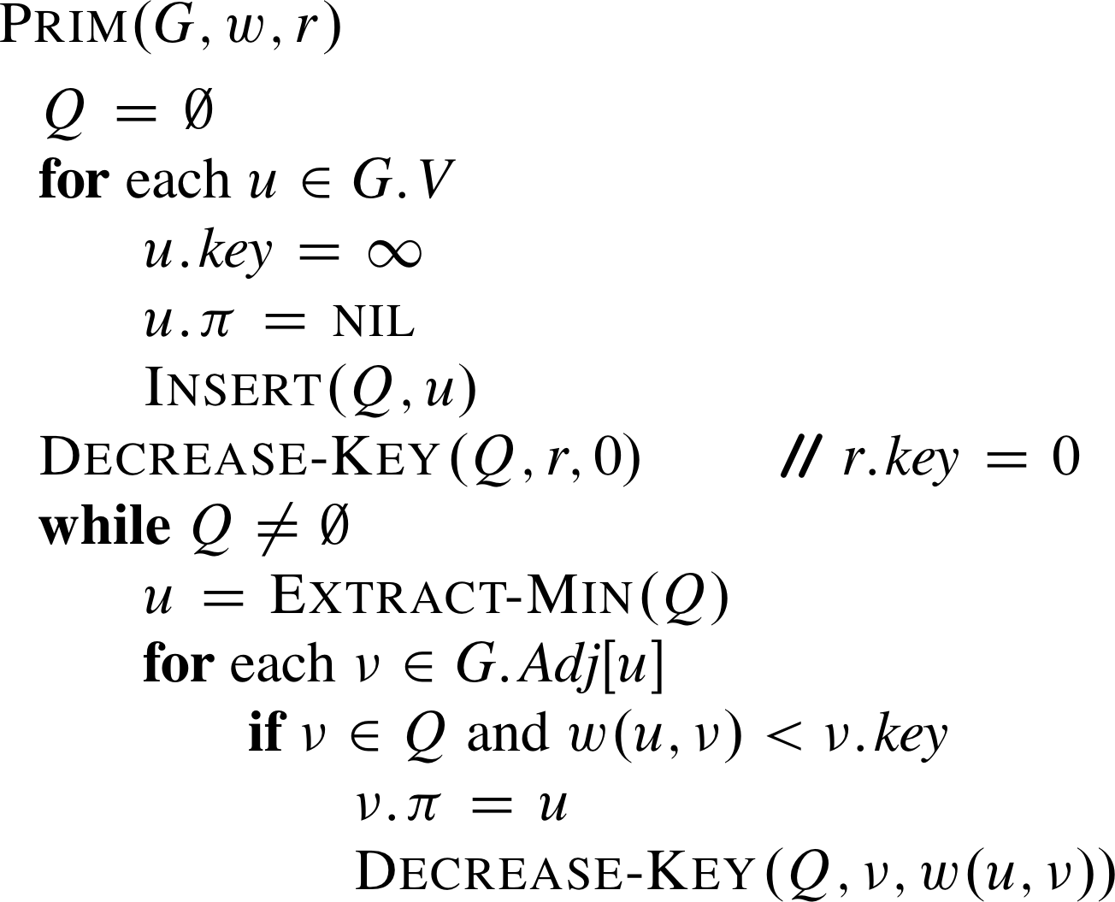
Prim算法: 伪代码
// 初始化一个最小值优先的优先队列Q

Slide 23
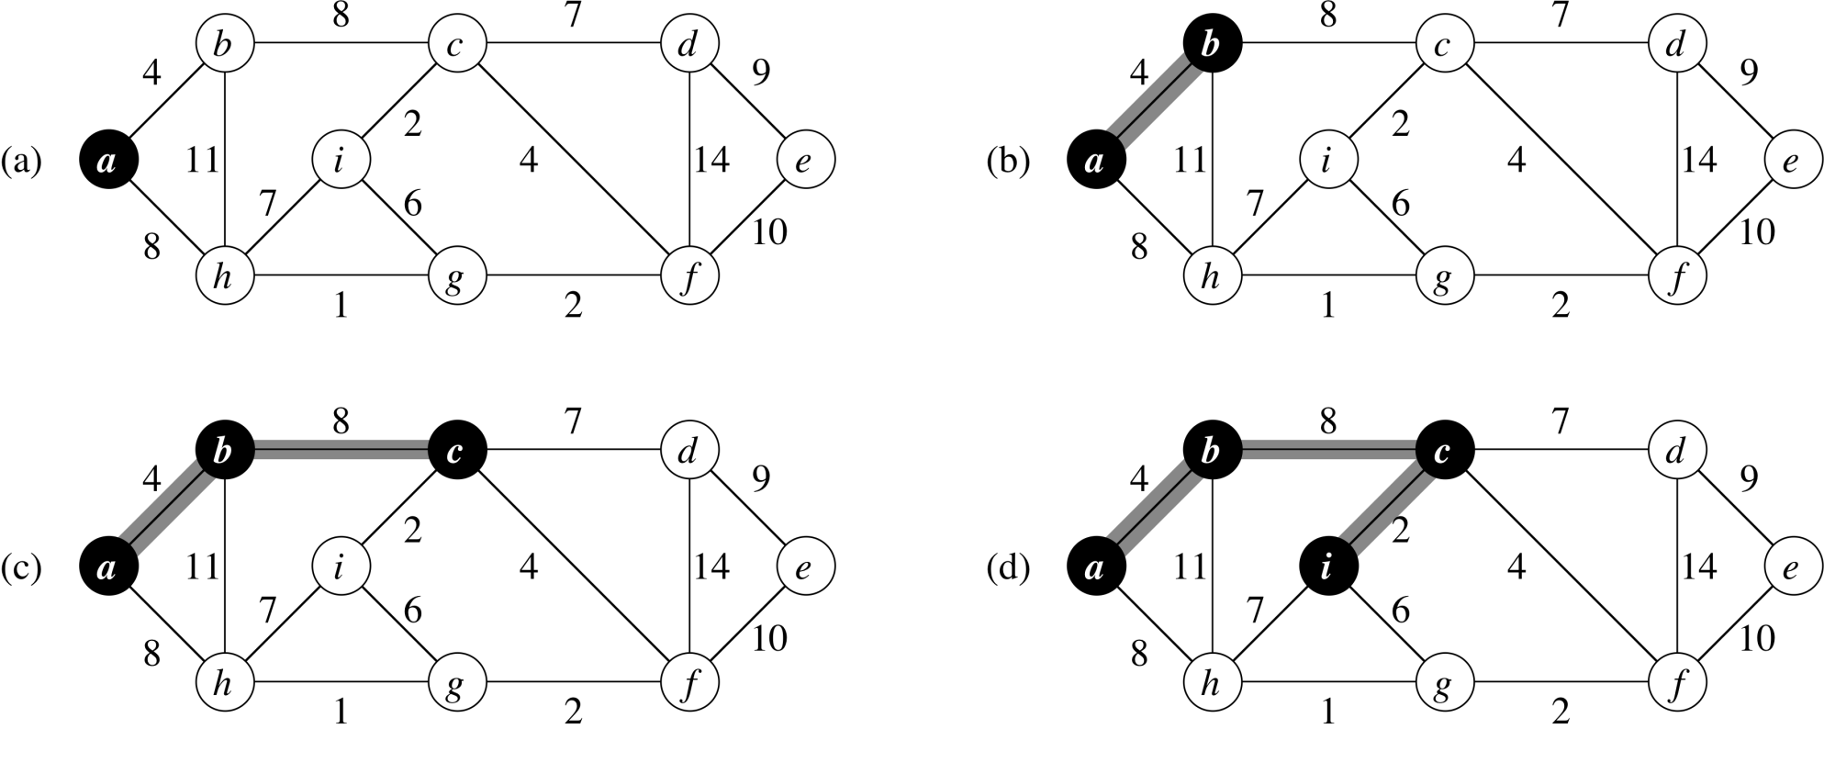
Prim算法: 举例1 (1)

Slide 24

Prim算法: 举例1(2)

Slide 25
Prim算法: 举例2(1)
6
4
5
9
14
2
10
15
3
8
初始化:
6
∞
4
5
9
∞
∞
∞
14
2
10
15
∞
∞
∞
3
∞
8

Slide 26
Prim算法: 举例1(2)
选择一个初始节点r:
6
∞
4
5
9
∞
∞
∞
14
2
10
15
r
∞
∞
∞
3
∞
8

Slide 27
Prim算法: 举例2(3)
6
∞
4
5
9
∞
∞
∞
14
2
10
15
r
0
∞
∞
3
∞
8
节点r为 Q的根节点（Q是一个最小堆）.

Slide 28

Prim算法: 举例2 (4)
6
∞
4
5
9
∞
∞
∞
14
2
10
15
u
0
∞
∞
3
3
8
红色节点从Q中出队列.
v
红色箭头指向父亲节点.

Slide 29
Prim算法: 举例2(5)
6
∞
4
v
5
9
14
∞
∞
14
2
10
15
u
0
∞
∞
3
3
8

Slide 30
Prim算法: 举例2(6)
6
∞
4
5
9
14
∞
∞
14
2
10
15
0
∞
∞
3
3
8
u

Slide 31
Prim算法: 举例2(7)
6
∞
4
5
9
14
∞
∞
14
2
10
15
0
8
∞
v
3
3
8
u

Slide 32
Prim算法: 举例2(8)
6
∞
4
5
9
v
10
∞
∞
14
2
10
15
0
8
∞
3
3
8
u

Slide 33
Prim算法: 举例2(9)
6
∞
4
5
9
10
∞
∞
14
2
10
15
0
8
∞
3
3
8
u

Slide 34
Prim算法: 举例2(10)
6
∞
4
v
5
9
10
2
∞
14
2
10
15
0
8
∞
3
3
8
u

Slide 35
Prim算法: 举例2(11)
6
∞
4
5
9
10
2
∞
14
2
10
15
0
8
15
v
3
3
8
u

Slide 36
Prim算法: 举例2(12)
u
6
∞
4
5
9
10
2
∞
14
2
10
15
0
8
15
3
3
8

Slide 37
Prim算法: 举例2(13)
u
6
∞
4
5
9
10
2
9
v
14
2
10
15
0
8
15
3
3
8

Slide 38
Prim算法: 举例2(14)
v
u
6
4
4
5
9
10
2
9
14
2
10
15
0
8
15
3
3
8

Slide 39
Prim算法: 举例2(15)
u
6
4
4
5
9
v
5
2
9
14
2
10
15
0
8
15
3
3
8

Slide 40
Prim算法: 举例2(16)
u
6
4
4
5
9
5
2
9
14
2
10
15
0
8
15
3
3
8

Slide 41
Prim算法: 举例2(17)
6
4
4
u
5
9
5
2
9
14
2
10
15
0
8
15
3
3
8

Slide 42
Prim算法: 举例2(18)
6
4
4
9
u
5
5
2
9
14
2
10
15
0
8
15
3
3
8

Slide 43
Prim算法: 举例2(19)
6
4
4
5
9
5
2
9
14
2
10
15
u
0
8
15
3
3
8
Q 为空!

Slide 44
Prim算法分析
Q 为一个最小堆.
初始化 Q 和第一个for循环的代价: O(|V|)
while 循环: |V | 次迭代
Extract-Min: 每个操作O(lg |V|)
for loop: 一共O(|E|)次
v ∈ Q 可以在O(1) 时间完成
最后一行: O(lg |V|) 时间
其它操作都可以O(1)时间完成
整个while循环: O(|V| lg |V|) + O(|E| lg |V|) = O(|E| lg |V|)
总共的时间代价: O(|E| lg |V|)

Slide 45
Kruskal、 Prim算法比较
它们都有相同的复杂度: O(|E| lg |V|).
Kruskal: O(|E| lg |E|)
Prim: O(|V| lg |V|) + O(|E| lg |V|)
当|E|比较小时Kruskal 算法要好(稀疏图)
当|V| << |E|时，Prim算法要好(稠密图)
哪个方法更容易实现?
Kruskal算法要容易实现一些.

